Slide 1
Las visiones de
Daniel 8 y 9

Slide 2
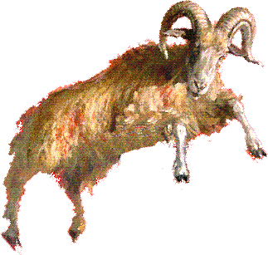
EL CARNERO
VISIÓN (v. 3)
INTERPRETACIÓN (v. 20)
Tenía dos cuernos.
Los reyes de Media y de Persia.
Uno más alto que el otro, aunque comenzó a crecer después.
Persia surgió después pero se hizo más fuerte que Media.
Acometía contra el poniente, el norte y el sur.
Se desplazó hacia el oeste en sus conquistas, desde Asia menor hacia Europa.
Hacía conforme a su voluntad y se engrandecía.
Nadie pudo resistirse a su avance.

Slide 3
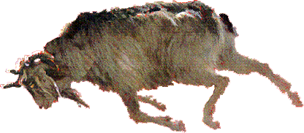
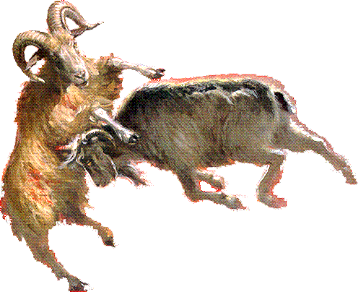
EL MACHO CABRÍO
VISIÓN (vv. 5-7)
INTERPRETACIÓN (v. 21)
Un macho cabrío.
El rey de Grecia.
Venía del lado del poniente.
Surge de Europa (el oeste visto desde Jerusalén).
Sin tocar el suelo.
Conquistó la tierra a gran velocidad.
Un cuerno bien visible entre sus ojos.
El primer rey que conquista, Alejandro Magno.
Derribó al carnero.
Conquistó todo el territorio de Medo-Persia.

Slide 4
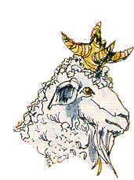
LOS CUATRO CUERNOS
VISIÓN (v. 8)
INTERPRETACIÓN (v. 22)
El gran cuerno fue quebrado estando en su mayor fuerza.
Alejandro murió joven como emperador de un amplio imperio.
Salieron otros cuatro cuernos.
Cuatro reyes. Casandro, Lisímaco, Seleuco y Ptolomeo.
Hacia los cuatro vientos del cielo.
Inicialmente, se repartieron el imperio en cuatro divisiones.

Slide 5
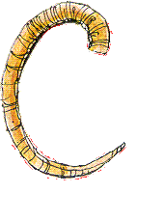
EL CUERNO PEQUEÑO
VISIÓN (vv. 9-12)
INTERPRETACIÓN (vv. 23-25)
De uno de ellos salió un cuerno pequeño.
Al fin del reinado de éstos, surge (del territorio del oeste) el nuevo rey.
Creció mucho hacia el sur y el oriente, y hacia la tierra gloriosa.
Roma se expande hacia Egipto, Grecia, Palestina.
Parte del ejército y de las estrellas echó por tierra.
Destruirá a los fuertes y al pueblo de los santos.
Contra el príncipe de los ejércitos se irguió y por él fue quitado el continuo sacrificio.
Mandó crucificar a Cristo. Como Roma Papal, sustituyó el sacrificio de Cristo por el de sacerdotes humanos.
El lugar de su santuario fue echado por tierra.
El templo físico fue destruido por Roma en el 70 d. C.; el celestial, sustituído por el rito de la misa.
Echó por tierra la verdad.
En su fase papal, Roma destruyó la verdad y le acompañó el éxito.

Slide 6
2.300
TARDES Y MAÑANAS
VISIÓN (vv. 13-14)
INTERPRETACIÓN (v. 26)
Hasta 2.300 tardes y mañanas; luego el santuario será purificado.
La visión de las tardes y mañanas que se ha referido es verdadera.
2.300
?

Slide 7
DANIEL, 9
VISIÓN
“Comprende, pues, la orden y entienda la visión”
EXPLICADA
El carnero.
✓
El macho cabrío.
✓
Los cuatro cuernos.
✓
El cuerno pequeño.
✓
Las 2.300 tardes y mañanas.
ø
Gabriel comienza la explicación,
y Gabriel la termina

Slide 8
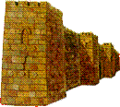
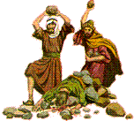
Principio dia-año (Ez. 4: 6)
70 semanas
69 semanas
1 semana
7 semanas
62 semanas
½ semana
½ semana
457 a.C.
408 a.C.
27 d.C.
31 d.C.
34 d.C.
Muerte de Cristo
El Mesías Príncipe
Reconstrucción de Jerusalén
Martirio de Esteban
El decreto

Slide 9
Daniel 8 => Daniel 9
2.300 años
490 años
1.810 años
457 a. C.
34 d. C.
1844 d. C.
Martirio de Esteban
El santuario será purificado
El decreto

Slide 10
Una comparación
de las visiones de
Daniel 2, 7 y 8

Slide 11
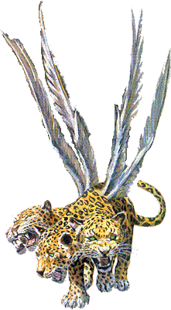
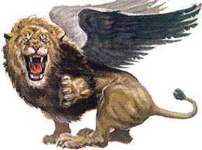
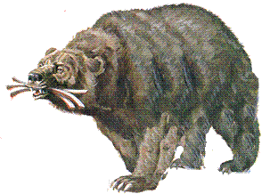
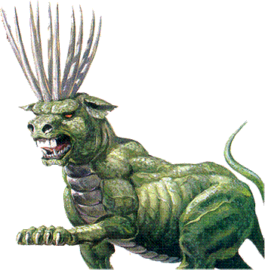
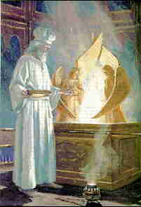
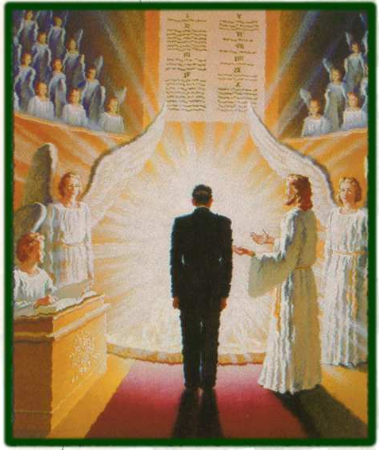
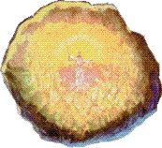
Daniel 2, 7 y 8
BABILONIA
PERSIA
PERSIA
GRECIA
GRECIA
ROMA
ROMA
PAGANA
Y PAPAL
EUROPA
EL JUICIO
Muerte de la Bestia
REINO ETERNO
REINO ETERNO

